Slide 1
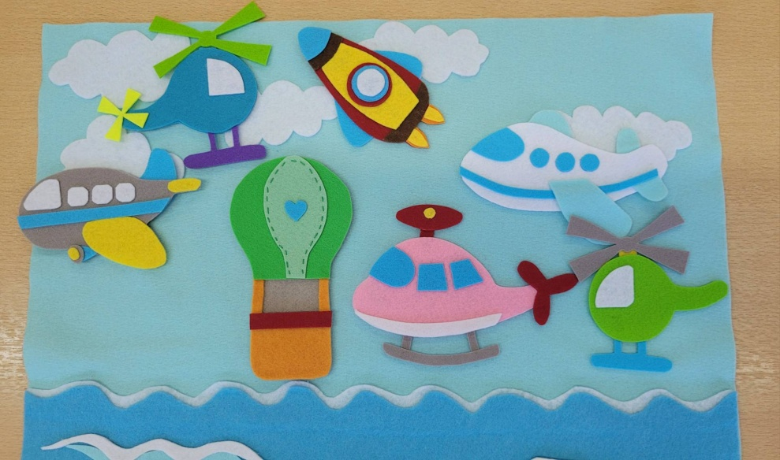
Дидактическая игра «Виды транспорта» для детей младшего дошкольного возраста
составила воспитатель
Дятлова Ольга Валерьевна

Slide 2
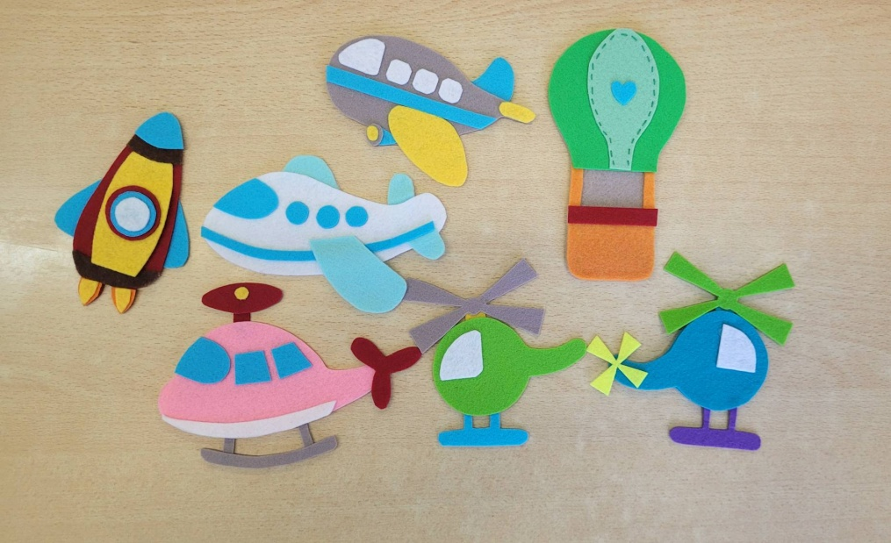
Добрый день уважаемые коллеги, сегодня мы представляем вашему вниманию авторскую дидактическую игру «Виды транспорта».
Материалы:
Для изготовления данной дидактической игры мы использовали жесткий фетр разных цветов, картон, ножницы.
Игра представляет собой макет из фетра , на котором изображены небо, вода и земля. Также были изготовлены транспортные средства.

Slide 3
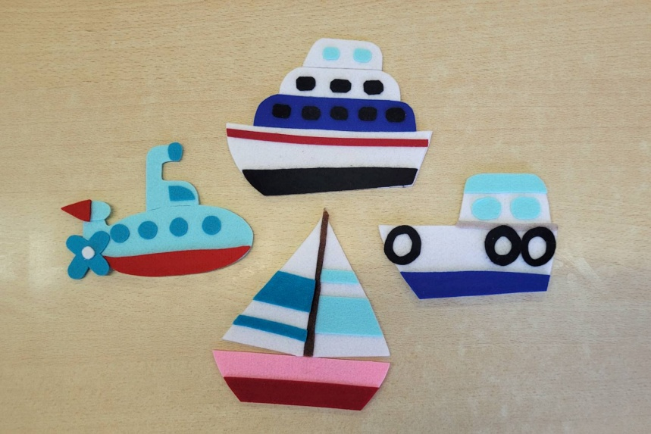
Данная игра предназначена для детей младшего дошкольного возраста. Её можно использовать в разных вариантах "Найди ошибку", "Знаешь ли ты?" , «Четвертый лишний» , «Найди пару» и т.д. В игру можно играть как с одним ребенком, так и с подгруппой детей. Цель: Способствовать умению детей называть, различать и классифицировать разные виды транспорта. Обогащать и активизировать словарный запас .

Slide 4
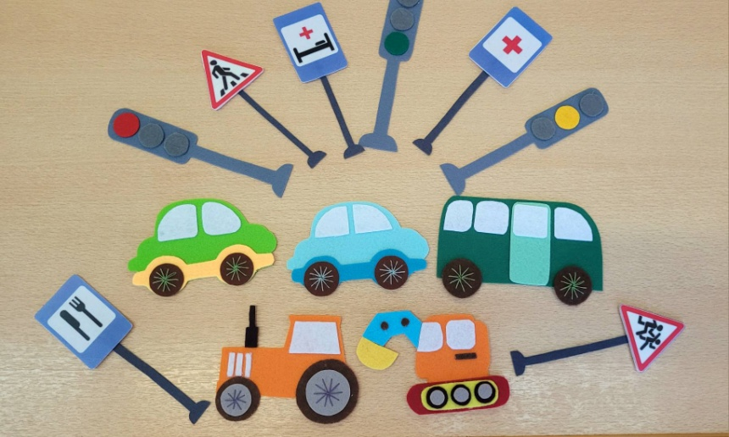
Задачи:
• формировать представления о различных видах транспорта: наземном, воздушном, водном;
• воспитывать привычки соблюдать правила дорожного движения;
• формировать навыки осторожного поведения на улице;
• развивать смекалку, сообразительность, память и внимание.
Виды транспорта – это яркая необычная дидактическая игра. Фигурки транспорта легко узнаваемы и отлично детализированы, благодаря чему с ними так интересно играть. Во время игры отлично развивается мелкая моторика, логическое мышление, фантазия и речь, ребенок становится более внимательным Правило: при всех вариантах игры ребенок должен четко проговорить название транспорта, и объяснить, почему он является данным видом.

Slide 5
"Найди ошибку"- На игровом поле разложен транспорт, но неправильно, задача ребенка найти ошибки.
"Знаешь ли ты" - Ребёнок рассматривает дидактический материал: называет различные виды транспорта и кладет на соответствующий фон игрового поля где этот транспорт передвигается.
«Четвертый лишний» Цель: развитие зрительного восприятия и внимания а также логического мышления и связной речи.

Slide 6
Описание игры: Педагог раскладывает на столе четыре транспортных средства, три из которых одного вида, а четвертый – другого. Например, трактор, самосвал, автобус, самолет.
Предлагаю детям рассмотреть и назвать транспорт, а потом объяснить, какой из них лишний и почему.
Для занятий по развитию речи могут быть использованы следущие варианты, направленные на развитие лексической стороны языка
Цель: развитие лексической стороны языка (расширение глагольного словаря)

Slide 7
Описание игры: Педагог раздает детям транспорт, предлагает рассмотреть и назвать его, а потом подобрать как можно больше слов, отвечающих на вопрос «Что делает?» к каждому транспорту.
Например:
Автобус – едет, сигналит, гудит, везет (пассажиров), останавливается.
Теплоход – плывет, гудит, бросает якорь, везет пассажиров.
Вертолет – летит, поднимается, гудит, везет (грузы, людей), приземляется.
Трактор – заводится, едет, пашет землю, сигналит, работает, выпускает дым из трубы).
Бульдозер – заводится, гремит, сгребает (снег, мусор), сигналит, очищает (дороги).
Пожарная машина – едет, гудит, сигналит, поливает водой, выпускает шланг, выдвигает лестницу, спасает (людей).

Slide 8
«Назови часть целого». Цель: научить ребенка наряду с системой (целым) видеть подсистему (часть). Ход игры: Автомобиль (целое) – колеса, стекла, руль, сиденья, двери, педали, мотор, багажник, бензобак, дверные ручки, коврики под ноги, фары, сигнал и т.д. (части) Гараж – машина, инструменты, крыша, стены, замок, бензин в канистре, дверная ручка, запасные шины и т.д.

Slide 9
«Перечислить как можно способов использования автомобиля»
Цель: развивать воображение, логическое мышление. Взрослый предлагает детям перечислить, как можно использовать автомобиль. Например: - передвижение по поверхности земли -перевозить грузы - укрываться от дождя - путешествовать - в машине можно переночевать часть машины можно использовать для оформления клумбы (колесо).

Slide 10
- выставки автомобилей в музее - спортивные соревнования – гонки - часть машины можно использовать для обучения плаванью (шина) - металлолом - освещение в темноте (фары) - подача разных сигналов (звуковые, световые) - рисование (на дверях машины) - игры для детей (старый автомобиль) и т.д.
Надеюсь наша разработка вам понравилась. А мы планируем уже дополнить ее полями для космического и подземного транспорта .
Благодарю за внимание.

